Slide 1

Муниципальное Казённое Учреждение
Дополнительного Образования
Дом детского творчества
Тема работы:
«Городецкая роспись»
Выполнила:
педагог
дополнительного образования
Сайдова Мария Хыдыркуловна
г. Минеральные Воды, 2017

Slide 2
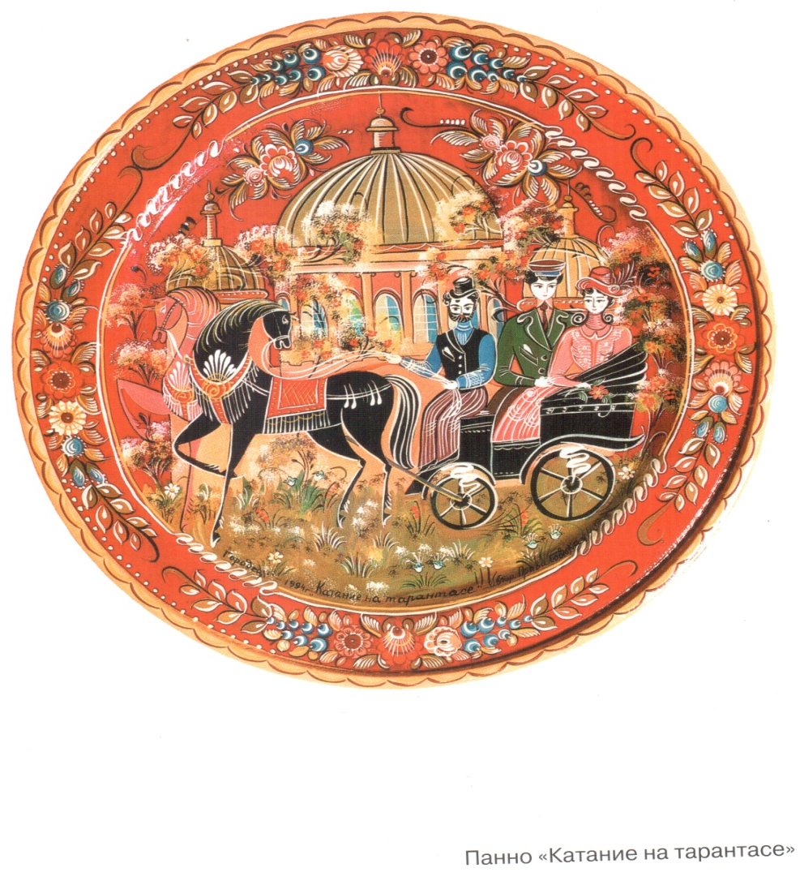
«Изба, телега, скамья, укладки, скобкари, прялки и игрушки, пряничные доски – от зыбки до гроба и намогильного креста сопутствовало дерево народной жизни». Мир расписного дерева России такой же большой и разнообразный, как и она сама.

Slide 3
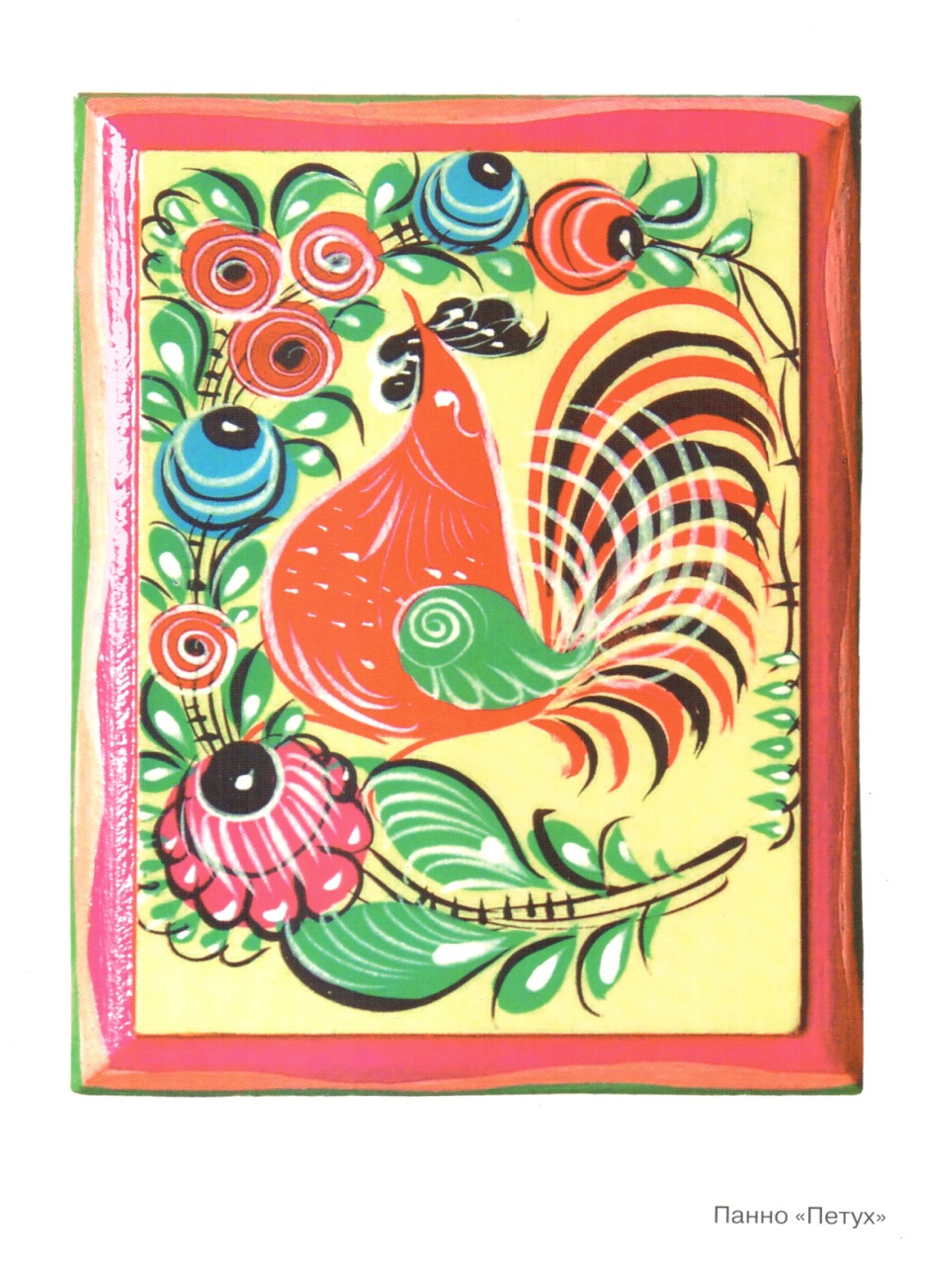
Городецкая роспись по дереву – знаменитый народный промысел. Он получил развитие во второй половине ХIХ века, в заволжских деревнях по речке Узоле, близ Городца. Большинство местных жителей слыли искусными ремесленниками. Особенно были известны мастера по дереву – резчики, плотники, столяры.

Slide 4
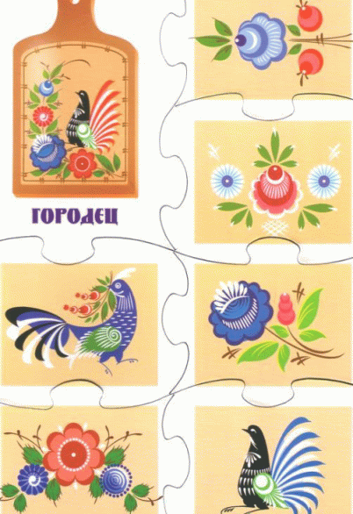
Особой известностью пользовались городецкие прялки, в большом количестве продававшиеся на Нижегородской ярмарке и расходившиеся по всей России. Городецкая прялка состояла из гребня, на который привязывался лён, и донца – сидения для пряхи. Их покупали из-за забавных расписных картинок на донце прялки. После окончания работы, хозяйка вешала донце на стену, как картину.

Slide 5
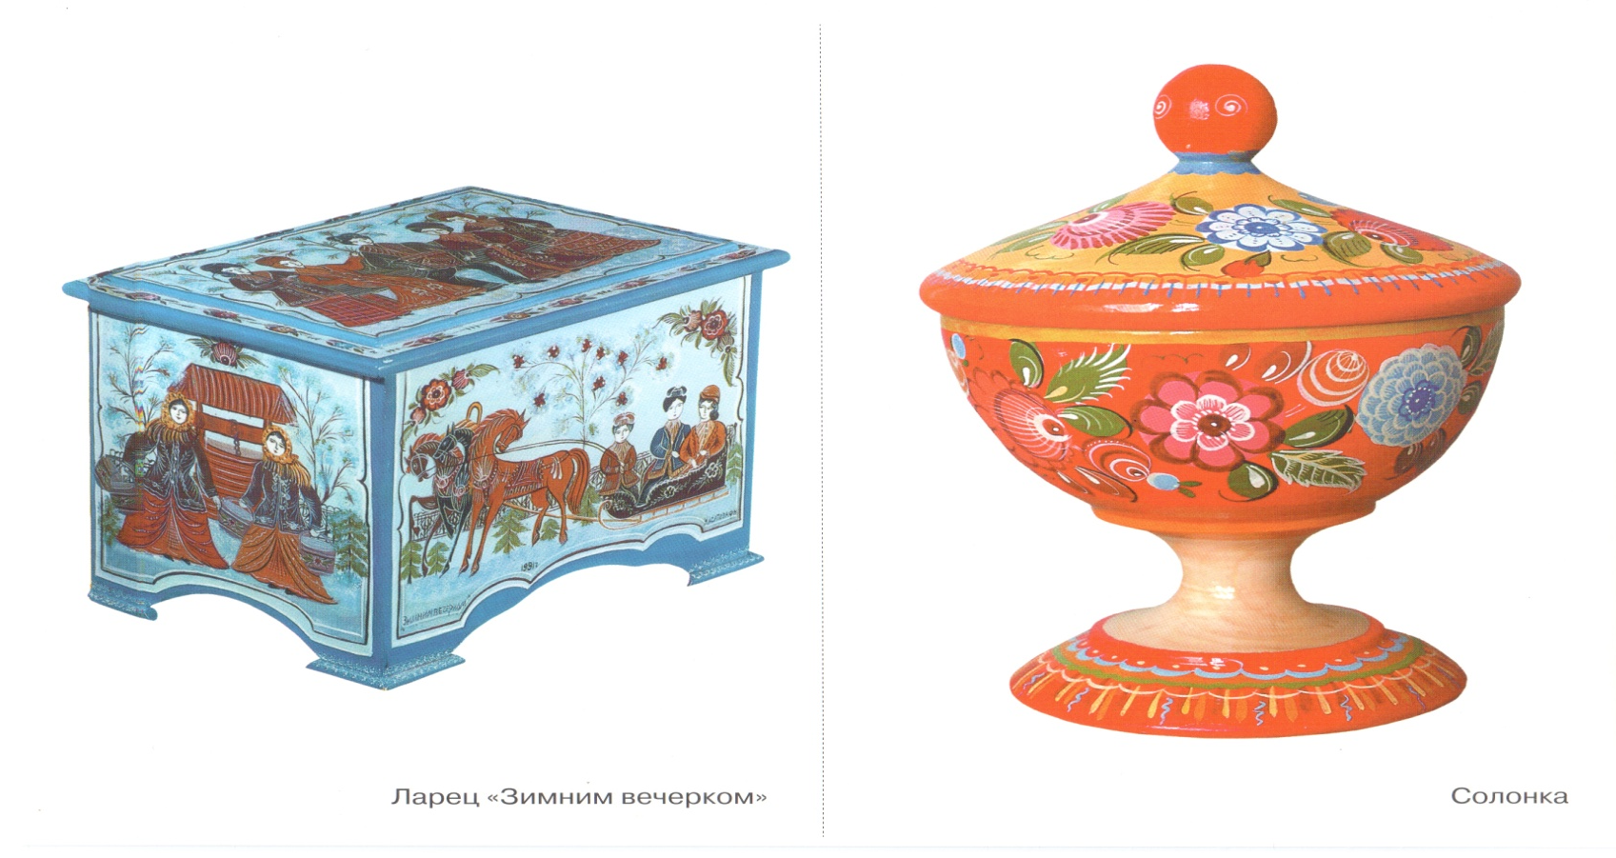
Со временем городецкой росписью стали украшать не только крестьянские прялки, но и лубяные лукошки, коробки для хранения пряжи, берестяные бураки, солонки и другие предметы деревенского быта.

Slide 6
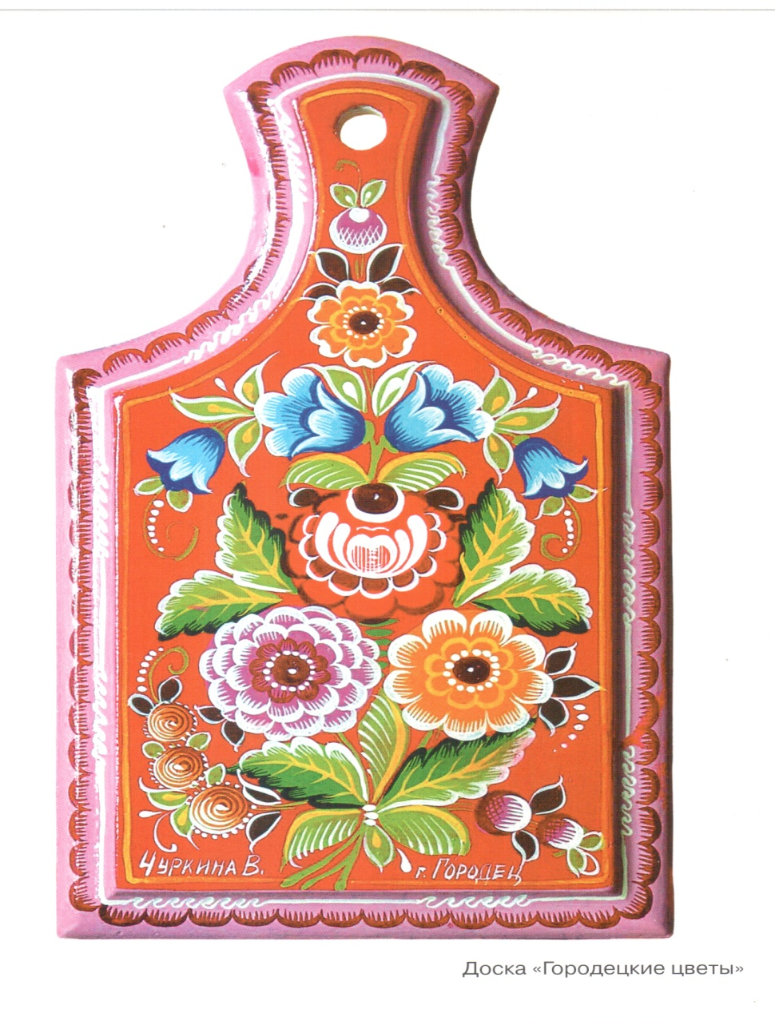
Городецкую роспись трудно спутать с какой-нибудь другой – так велико её своеобразие. Ни одно городецкое изделие не обходится без пышных гирлянд, букетов цветов, напоминающих розы, купавки, ромашки. И хотя городецкие мастера не знали законов перспективы, и их рисунки были плоскими, роспись всегда получалась удивительно лёгкой и прозрачной.

Slide 7
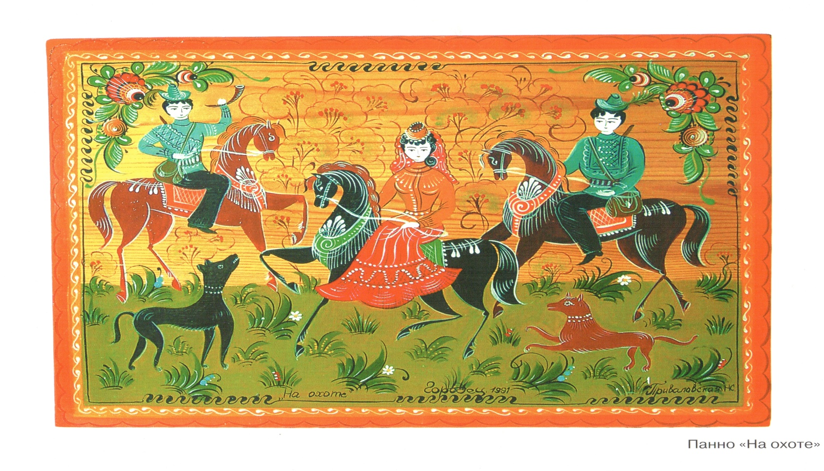
Важной отличительной чертой городецкой росписи является её сюжетность. Мастера любят изображать прогулки кавалеров с дамами, сцены чаепития в богатых интерьерах.

Slide 8

Раньше городецкая роспись делалась яичными красками, которые наносились на предмет большими цветовыми пятнами, без предварительного контура, с преобладанием синих, красных, белых и чёрных цветов. В наши дни мастера перешли на масляную краску, сильно расширили цветовую гамму, но техника росписи остаётся неизменной.

Slide 9
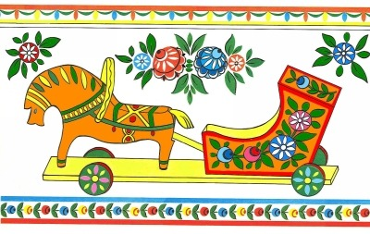
Современные мастера, как и прежде, расписывают деревянные изделия – декоративные панно, ларцы, шкатулки, комплекты для кухни, а также игрушки и детскую мебель. Люди, как и раньше, с удовольствием покупают изделия городецких мастеров и украшают ими свой дом.

Slide 10
Выводы:
Мир расписного дерева России такой же большой и разнообразный, как и она сама.
Росписи Северной Двины, Великого Устюга, Поволжья, Урала и Сибири… Любая из перечисленных групп включает в себя множество разновидностей; почти каждая деревня имела свой неповторимый стиль, каждая семья – свою художественную манеру. Общим был только неизменный язык народного искусства.
Естественной питательной средой народного искусства является близость с родной природой.
Народный мастер чувствует материал, с которым работает. А дерево само подскажет приём для большей выразительности.
Городецкая роспись несёт мощный импульс добра и осмысления бытия каждому, кто соприкасается с ним, как зритель и, как создатель.

Slide 11
Список использованной литературы
Дорожин Ю.Г. Городецкая роспись. Рабочая тетрадь по основам народного искусства - М:, Мозаика-Синтез, 2007.
Энциклопедия по изобразительному искусству. – София:. Болгарская академия наук, 1987.
Куревина О, Лутцева Е. Прекрасное рядом с тобой. Учебник по курсу «Синтез искусств» для 4-го класса. - М.: БАЛАСС, 2004
Щипанов А. Юным любителям кисти и резца. - М.: «Просвещение», 1981.
Соколова М.С. Художественная роспись по дереву. –М.: Владос, 2005.
Логвиненко Г.М. Изобразительное искусство. - М.: Владос, 2006.
Величко Н.А. Русская роспись: Техники. Приёмы. Изделия. Энциклопедия. – М.: АСТ-ПРЕСС КНИГА,2010

